Slide 1

Webseite online stellen
Was braucht es eigentlich, damit unsere Webseite im Internet aufgerufen werden kann?
Server (Speicherplatz)
Adresse (URL)
Eigene Domain
Webhosting- und Registrar-Dinste

Slide 2
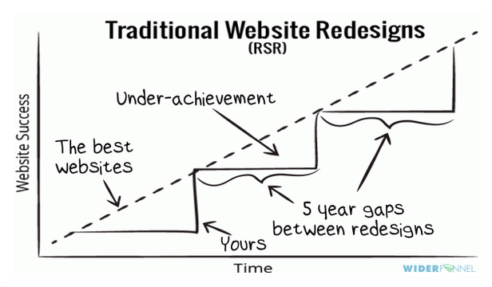
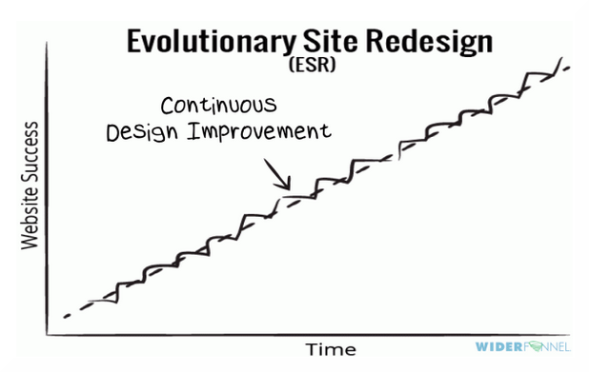
Webseiten Aktualisierung
Webseiten leben von permanenten Aktualisierungen

Slide 3
Gründe für Webseiten Aktualisierungen
Neue Vertriebswege
Design-Trends
Schnelligkeit
Sicherheit
Neue Inhalte

